Slide 1
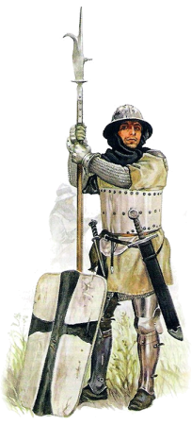
No Vācu līdz Livonijas ordenim
Livonijas ordeņa sadzīve

Slide 2
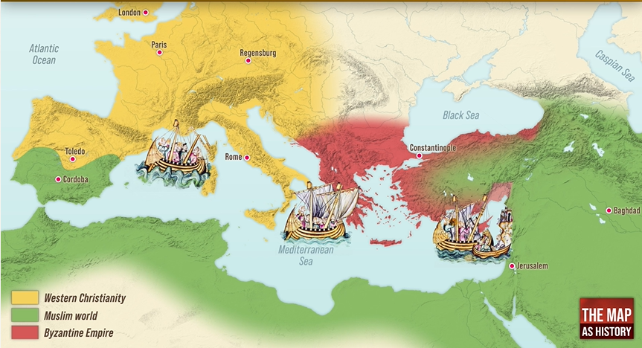
Krusta kari 11.-13.gs.

Slide 3
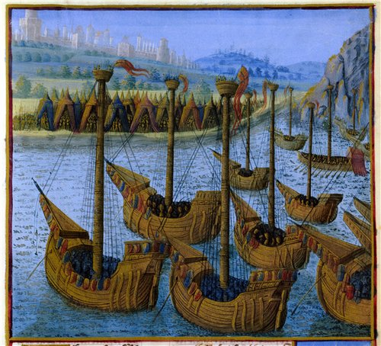
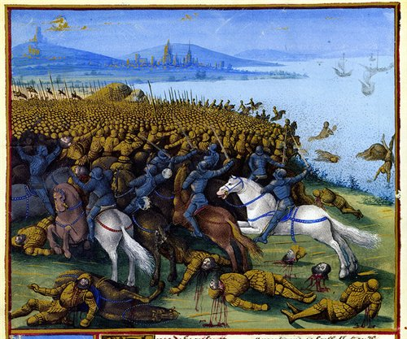
1190.g. Akonā (Akrā) Svētajā zemē Palestīnā trešā kruta kara laikā kopā ar krusta karotājiem ieradās arī Brēmenes un Lībekas namnieki.
Tie nodibināja lazareti ārpus Akonas mūriem un nodarbojās ar ievainoto vācu krustnešu ārstēšanu.

Slide 4
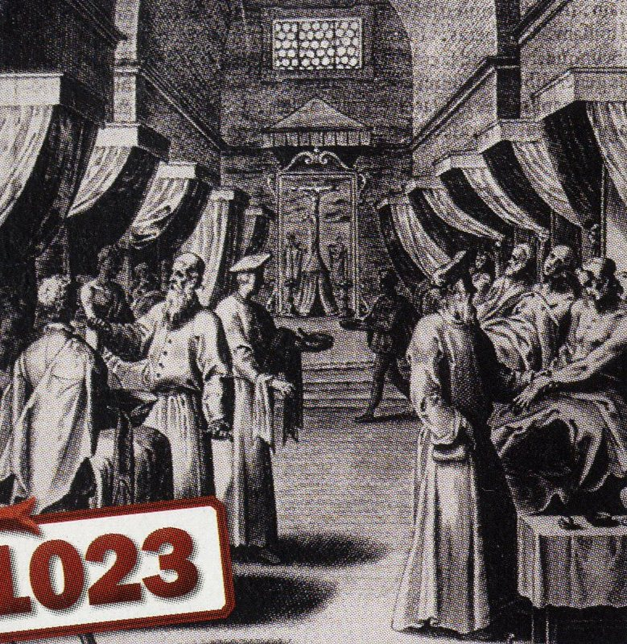
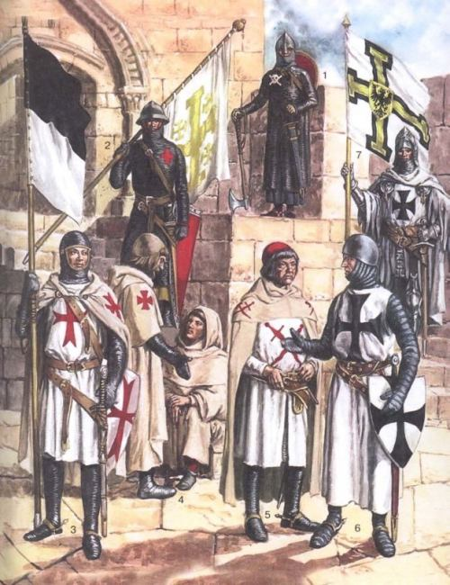
1198.gadā šī slimnieku kopēju brālība kļuva par bruņinieku ordeni.
Līdz ar pienākumu aprūpēt svētceļniekus, slimos un nabadzīgos, jaunizveidotajam ordenim bija jāpiedalās cīņā pret neticīgajiem.
Jaunais Vācu jeb Teitoņu ordenis gādāja par sasirgušajiem saskaņā ar Joaniešu ordeņa priekšrakstiem, bet karoja pret neticīgajiem saskaņā ar Templiešu ordeņa statūtiem.

Slide 5
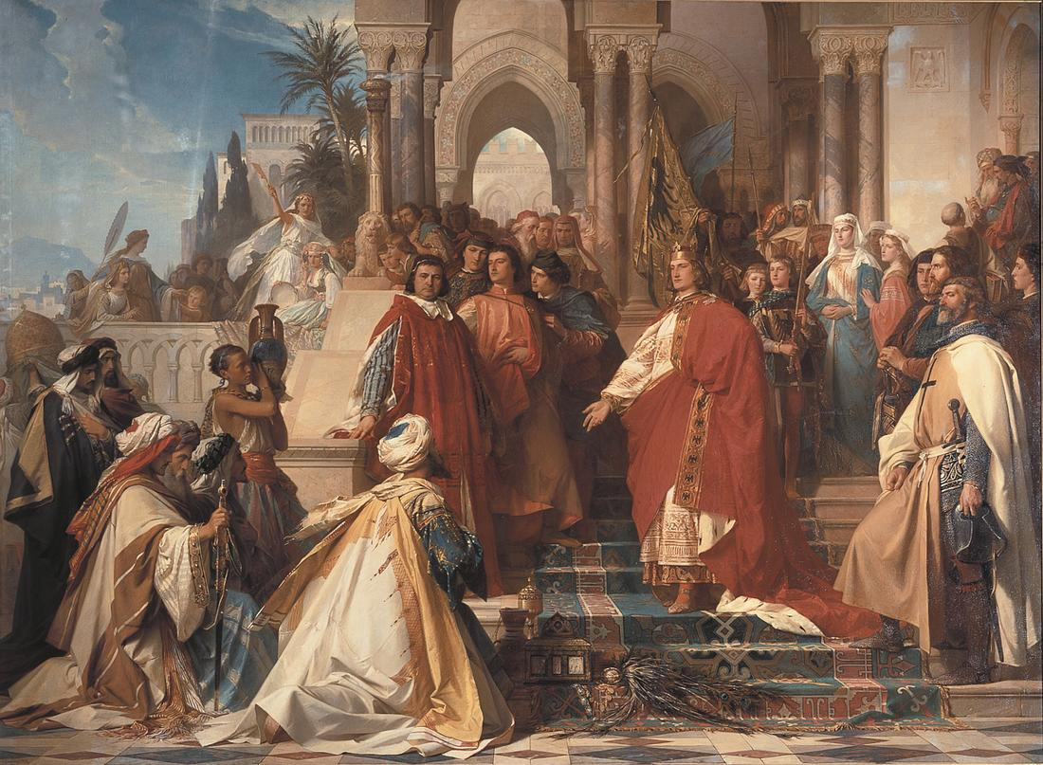
Svētās Romas impērijas ķeizars Frīdrihs II iecēla virsmestru Hermani impērijas firsta kārtā un ordenim tika dāvāti zemes īpašumi dažādās Eiropas zemēs.

Slide 6
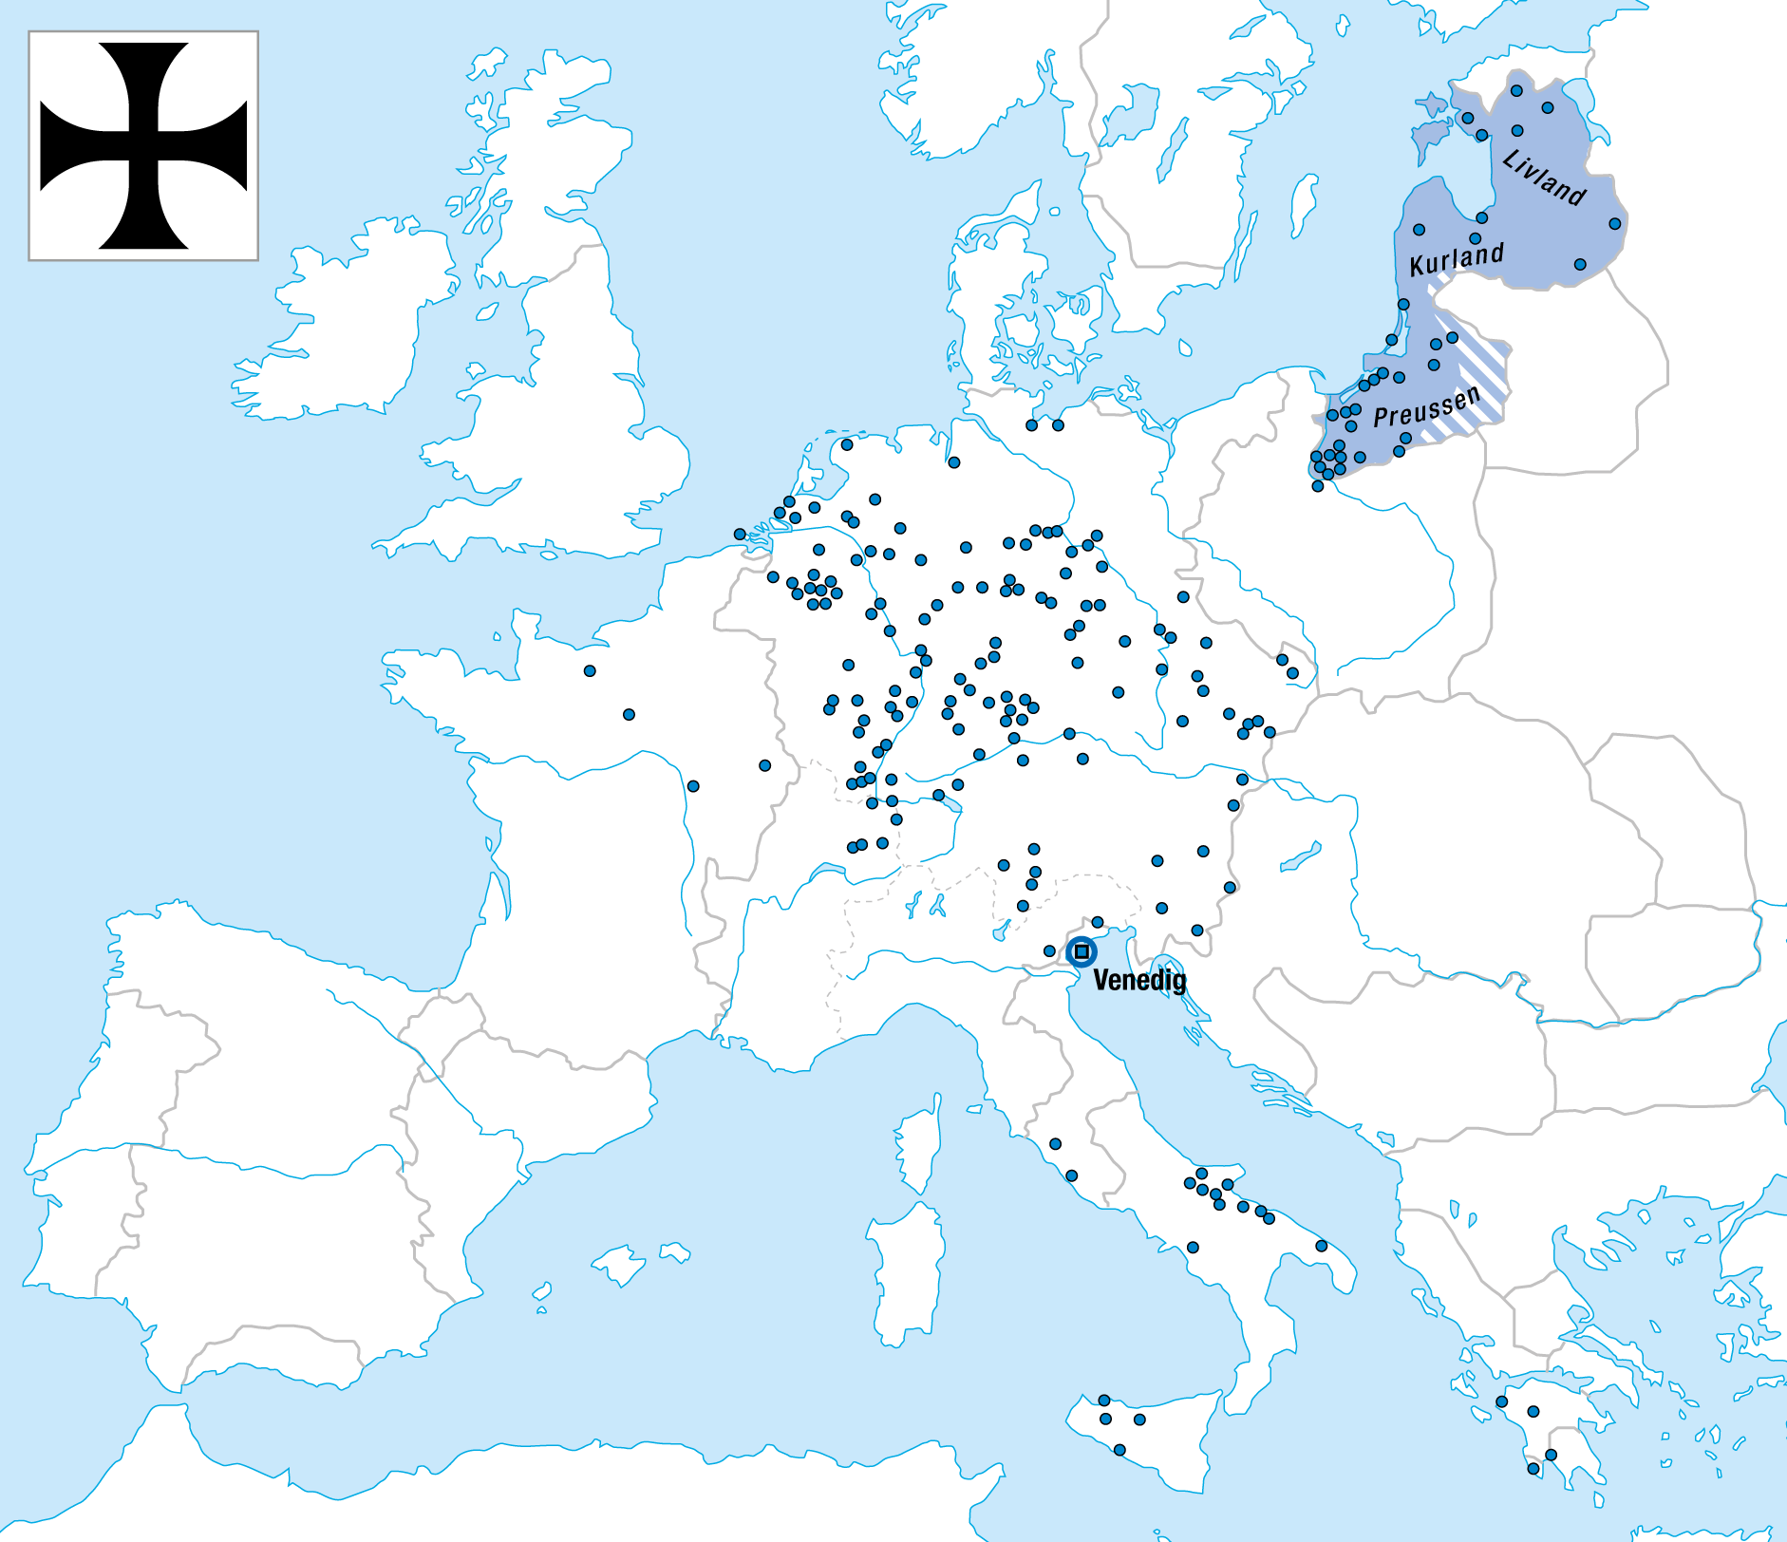
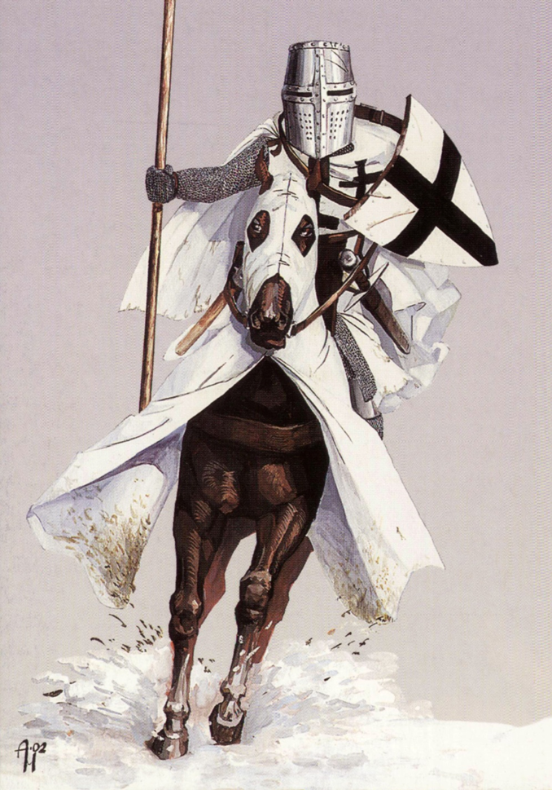
Ciešā saikne ar Štaufenu valdnieku namu pavēra ceļu uz eksplozijai līdzīgu ordeņa īpašumu paplašināšanos Vācu impērijā, Vidusjūras telpā un Baltijā.

Slide 7
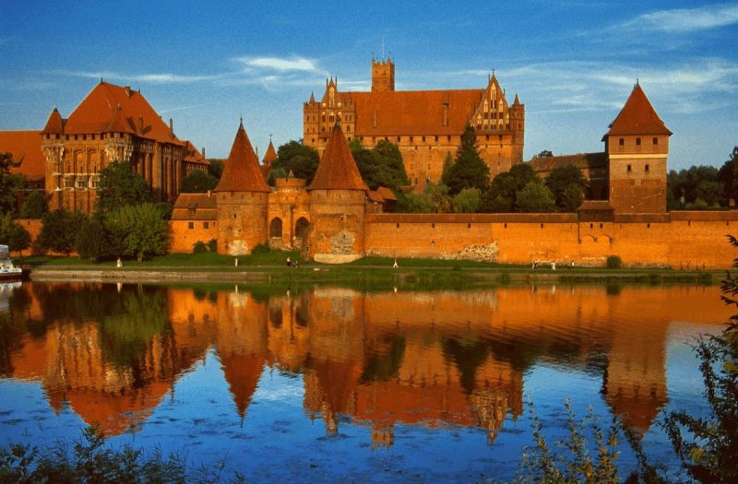
Ordeņa galvenā mītne atradās Marienburgā.

Slide 8
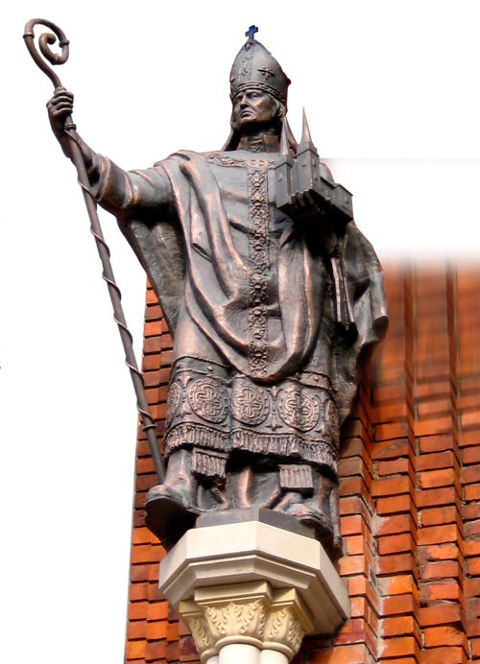
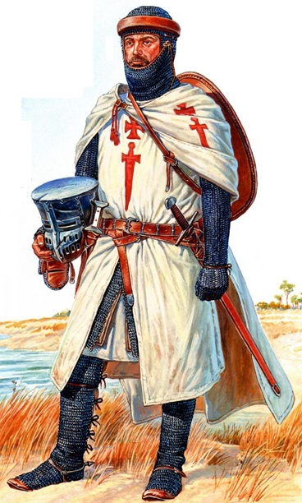
Dievmātes Marijas zeme - LIVONIJA
Zobenbrāļu ordenis. Dibināts 1202.gadā.
Jau 13.gsadsimta 30-to g. sākumā Zobenbrāļu ordeņa mestrs centās pieslieties vairāk priviliģētajam Vācu ordenim, tomēr vienošanās netika panākta.

Slide 9
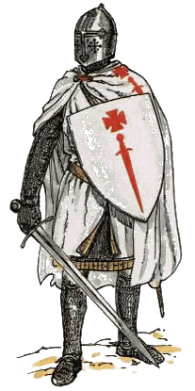
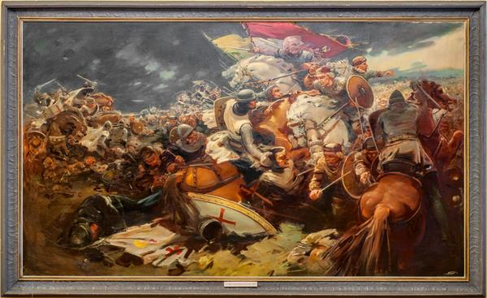
Saules kauja
1236.gada 22.septembrī pie Saules zobenbrāļu ordenis piedzīvoja iznīcinošu sakāvi.

Slide 10
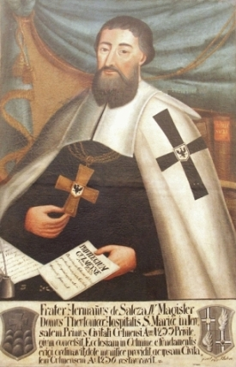
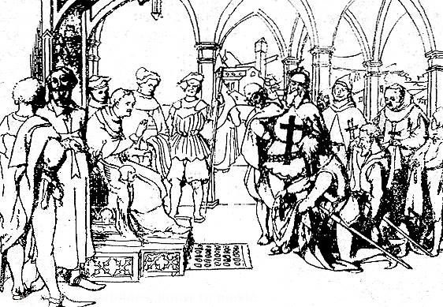
Pāvesta Gregora IX spiediena rezultātā Vācu ordeņa virsmestrs Hermanis no Zalcas 1237.g. izsludināja Zobenbrāļu ordeņa inkorporāciju.
Zobenbrāļu ordeņa bruņinieku uzņemšana Vācu ordenī

Slide 11
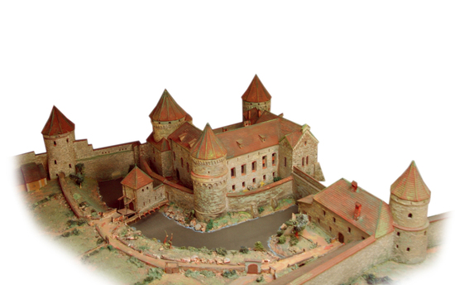
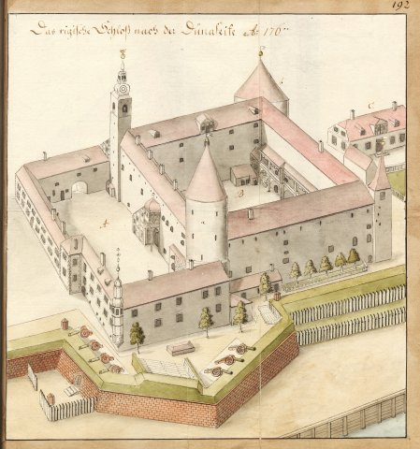
Kad 1237.gadā ieradās pirmais Livonijas ordeņa mestrs Hermanis fon Balke, viņš par savu rezidenci izvēlējās Cēsu pili. Turpmākie mestri par savu galveno uzturēšanās vietu izraudzīja Rīgas pili un savu mājvietu uz Cēsīm pārcēla vienīgi briesmu un nestabilitātes periodos, kad ordenis atradās konfliktā ar Rīgas pilsētu vai Rīgas arhibīskapu. 15.gadsimta nogalē ordeņa valdīšanas smaguma centrs pārvietojās no Rīgas uz Cēsīm, kas kopš 1481.gada kļuva par pastāvīgu Vācu ordeņa Livonijas mestru rezidenci.
Cēsu pils rekonstrukcija
Rīgas pils. 18.gs. zīmējums

Slide 12

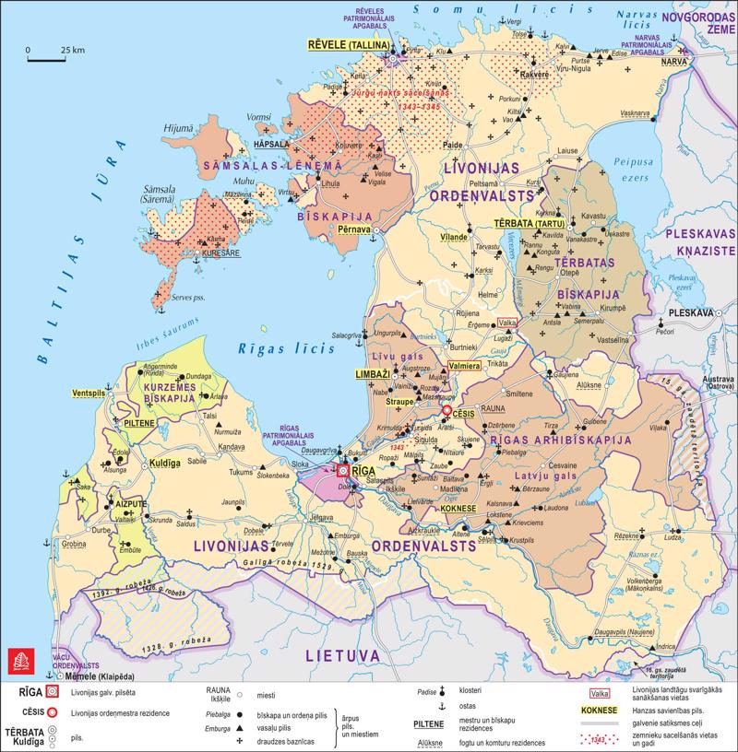
LIVONIJA

Slide 13
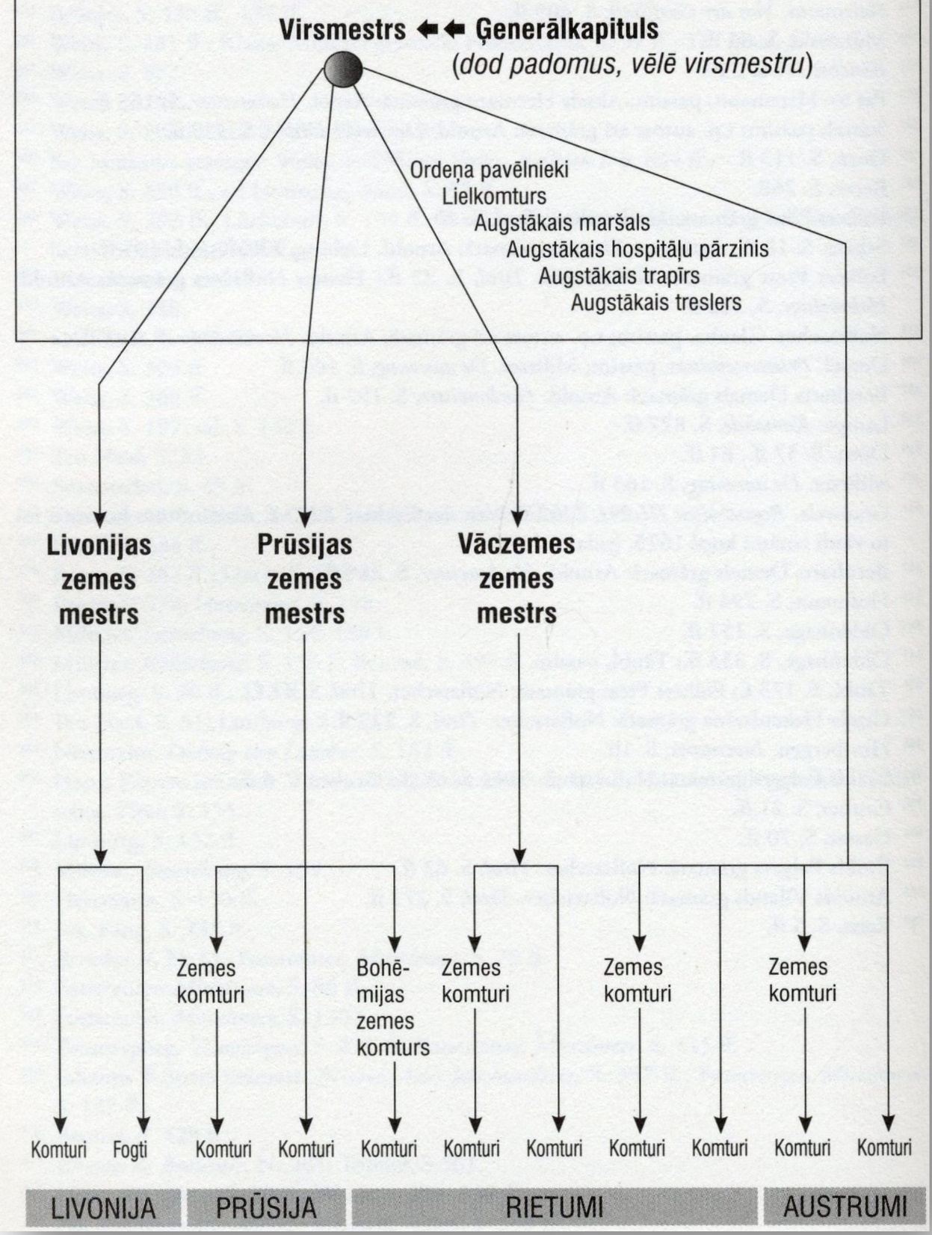
Pārvalde

Slide 14
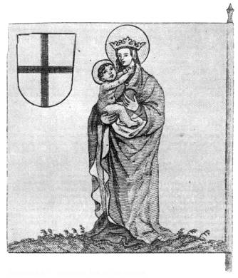
mestrs
Livonijā ordeņa mestrs bija uz mūžu ievēlēta Livonijas ordeņa un valsts augstākā amatpersona.
13.gs. un 14.gs. pirmajā pusē Livonijas ordeņa mestrus ievēlēja Vācu ordeņa vadība.
Livonijas ordeņa mestra karogs
Mestra varu ierobežoja ordeņa kapituls - ­ komturu un fogtu sapulce, kas sanāca vismaz divas reizes gadā, visbiežāk Cēsu pilī. Kapituls lēma visus svarīgākos ordeņa jautājumus un ievēlēja amatpersonas. Atkarībā no padarītā darba gada laikā amatpersonām bija iespējams gan paaugstinājums, gan pazeminājums.

Slide 15
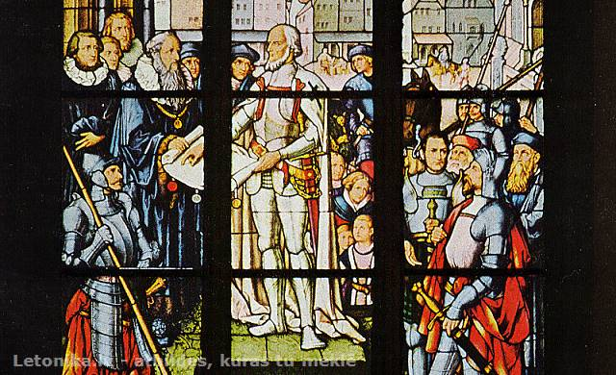
Livonijas ordenis pakāpeniski ieguva arvien lielāku neatkarību no Vācu ordeņa, kļūstot par patstāvīgu valsti. Līdz ar to mainījās arī mestru ievēlēšanas kārtība. Jau 15. gs. otrajā pusē livonieši paši sāka izraudzīties kandidātus mestra amatam, bet virsmestram palika tikai formāls pienākums viņus apstiprināt.
Vācu ordeņa mestrs Valters fon Pletenbergs (1450. ­ 1535. g.) iedibināja kārtību, ka pats mestrs izvēlas sev amata pēcteci.

Slide 16
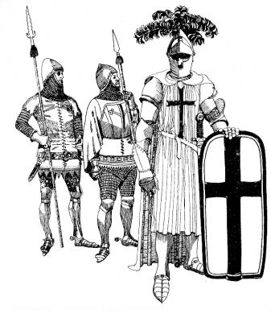
Ordeņa brāļi bruņinieki
Bruņinieku ordeņa locekļi, pēc tautības vācieši, kas veidoja ordeņa kodolu un galveno ordeņa armijas militāro spēku. Pirms 1287.g. par īsto ordeņa brāli varēja kļūt jebkurš katoļticīgais, taču vēlāk sāka uzņemt tikai vācu zemes muižnieku dēlus.
13. gs īsto brāļu skaits Livonijas ordenī -400-500,
14.gs. - ap 300
16. gs. 1. pusē samazinājās līdz 150.
14. gadsimta pirmajā pusē Vācu ordeņa virsmestrs Dītrihs no Altenburgas noteica, ka pretendentiem uz uzņemšanu ordenī jābūt dižciltīgas izcelsmes, bet 15. gadsimta beigās jau pieprasīja četru dižciltīgu priekšteču uzrādīšanu.

Slide 17
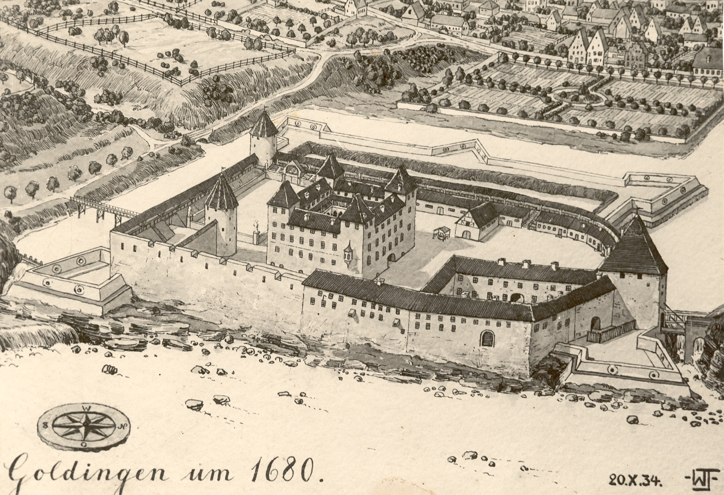
Pilis bija askētiski cietokšņi, kas gan vizuāli, gan funkcionāli atbilda apzīmējumam
"bruņots klosteris".
Latvijas teritorijā lielākie no tiem atradās Cēsīs, Rīgā un Kuldīgā.
Kuldīgas komturi bieži tika ievēlēti par mestriem.

Slide 18
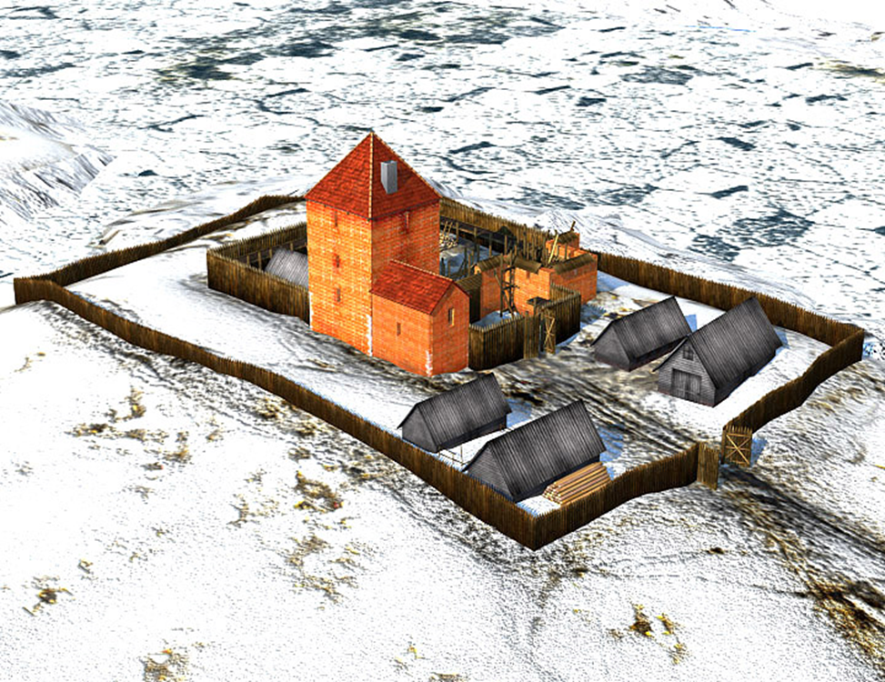
Sadalot kuršu zemi Ventavu, ordenis ieguva 2/3 tās zemju.
Ventspils komtureja aizņēma 500 km2
1290.gadā Vācu ordeņa mestrs Livonijā Halts nosaka ienākumus Kuldīgas un Ventspils pilīm. Pirmo reizi minēta Livonijas ordeņa pils Ventspilī.

Slide 19
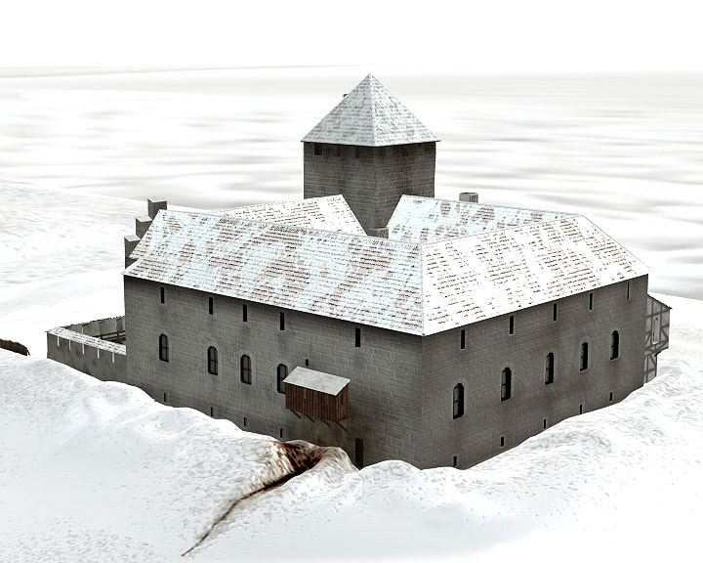
1442.gada vizitācija:
Komturs – Hermanis Zēvinghūzens
Vecais komturs - Hinriks Zēvinghūzens
Komtura vietnieks – Hinriks Vedege
Goderts no Bahemas
Zvejas pārzinis – Bruno no Engernas
Lauksaimniecības pārzinis jeb drosts Hinriks Mouve
Priesterbrālis Nikolajs
Katrs no viņiem uzturēja noteiktu skaitu kara zirgu un bruņu komplektu kara gadījumā.
Ventspils pils 16.gs.

Slide 20
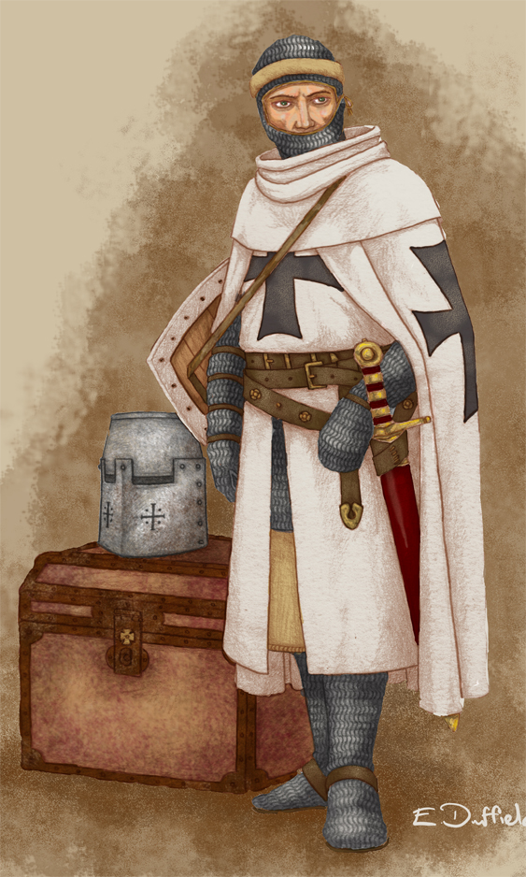
Brāļa bruņinieka apbruņojums
zobens
vairogs
šķēps
pīķis
šaujamais stops un loks
bruņas
plecu popējumi
ceļu aizsargi
bruņu cepure
bruņu cimdi
dažādas ādas jostas,
pieši
kara zirgi -2-4 gab.

Slide 21
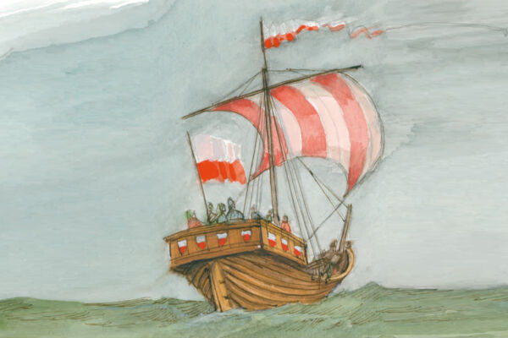
Saimniecība
Ventspils komtura muižu saimniecību uzraudzīja muižu pārvaldnieks jeb landknehts.
Pēc 1442.gada janvāra vizitācijas datiem pilī glabājās:
4 lasti miltu (8 tonnas – 8000kg)
6 lasti samalta un nemalta iesala (12 tonnas jeb 12 000kg)
8 lasti rudzu (16 tonnas)
7 lasti miežu (14 tonnas)
5 lasti auzu (10 tonnas)
25 cūku gaļa
30 liellopi – žāvēti un sālīti
50 aitas – žāvētas un sālītas
1 lasts – ap 2000 kg sālītu zivju
Žāvētas un kaltētas zivis – pietikšot līdz Vasarsvētkiem.

Slide 22
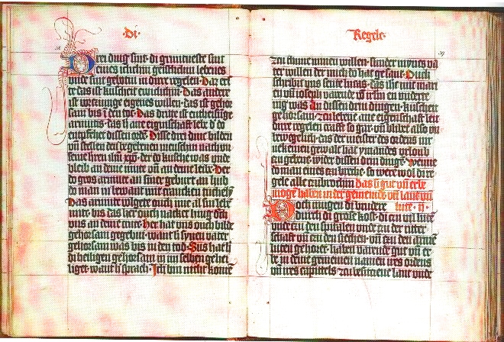
Vācu ordeņa statūtu grāmata, 14.gs

Slide 23
ordeņbrāļu 3 solījumi
šķīstība – bruņinieks pilnībā veltīja sevi Dievam, nevis mīļotajai sievietei un ģimenei;
nabadzība – atteikšanās no jebkāda īpašuma, nevarēja piederēt nekāda personīgā manta, nedrīkst uzkrāt bagātības. Viņam ir jārūpējas par kopīgo ordeņa bagātību un tā vairošanu. Lādes, kastes ar lietām nedrīkstēja būt slēgtas, tām ir jābūt pieejamām visiem
paklausība – savas gribas pakārtošana ordeņa interesēm.

Slide 24
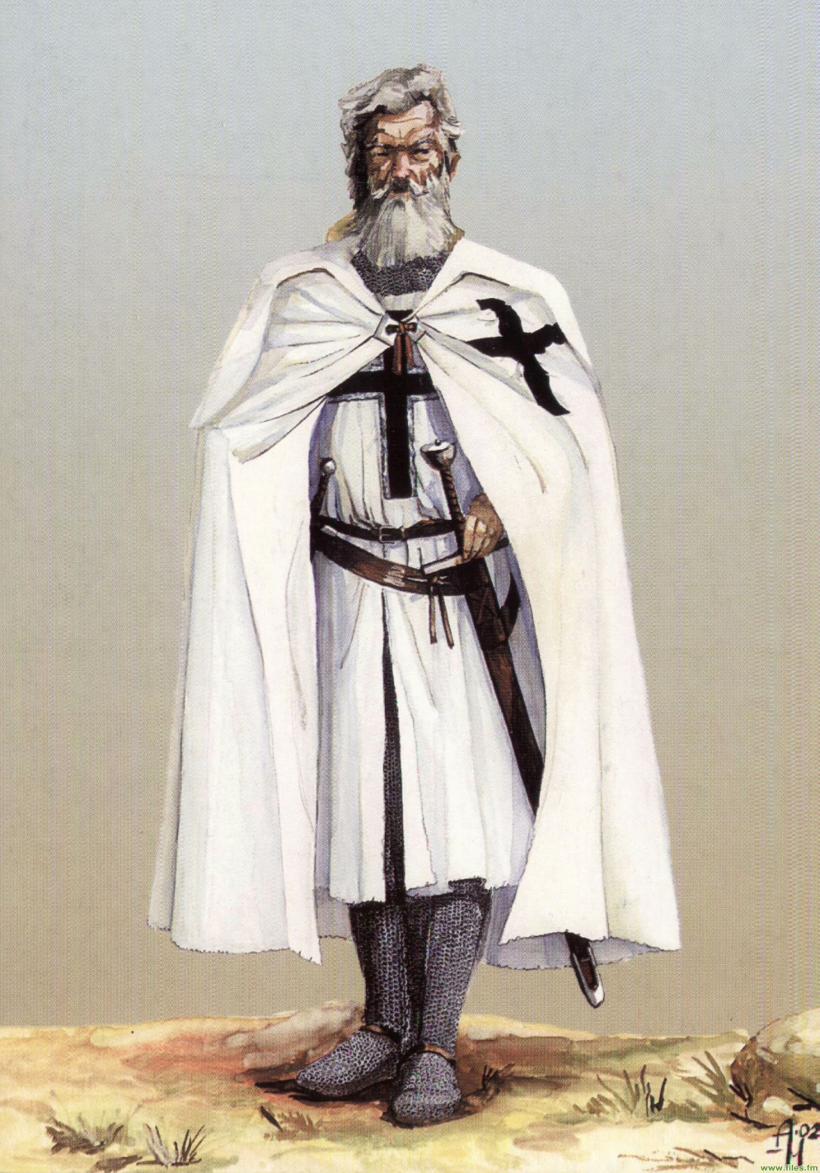
“Viņi valkā to, ko viņiem dod, un neuzdrošinās uzvilkt vai ēst jebko, kas nāk no citturienes. Tādējādi viņi izvairās no jebkādām pārmērībām apģērbā un ēdienā un ir mierā ar pašu nepieciešamāko.
Viņi dzīvo kā brāļi līksmā un skaidrā sabiedrībā, bez sievām un bērniem.
Lai nekā netrūktu viņu evaņģēliskajā pilnībā, viņi uz dzīvi apmetas kopīgi kā viena ģimene, neturot nekādu personisko īpašumu,
neviens neseko paša gribai, bet cenšas sekot komandierim….
Bernards no Klervo «Jaunās bruņniecības slavinājums» 1134.g.

Slide 25
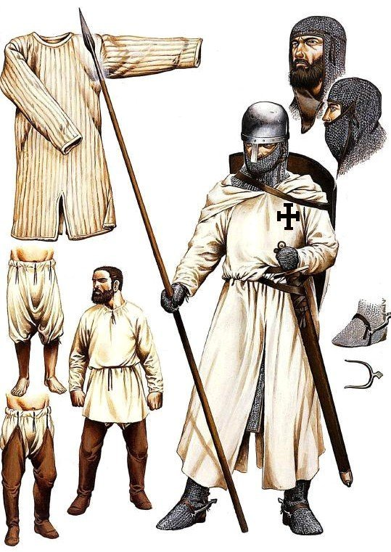
ORDEŅA BRĀĻA “manta”
divi krekli;
divi garāki apakškrekli;
divi pāri bikšzeķu;
svārki,
vamzis
apmetnis ar kapuci;
1-2 ordeņa virsvalki ar melnu krustu;
kurpes
gultas maiss, matracis, linu palags, spilvens, vatēta sega.
polsteri zem bruņām un ordeņbrāļu pazīšanās zīmes
Trapīrs jeb mantziņi rūpējās par apģērba un gultas veļas mazgāšanu. Galvenajā mītnē viņam padoti – vešerienes un šuvēju darbnīca.
Reizi gadā pēc ziemas vecais apģērbs tika nomainīts pret jaunu. Lietotās mantas nodeva bez algas kalpojošo ieroču nesēju vajadzībām.

Slide 26
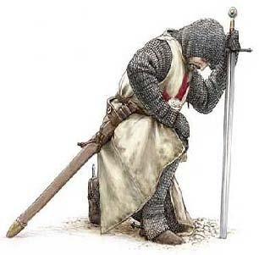
Sākotnēji ordenī varēja uzņemt katru katoļticīgu vīru vai jaunekli, kurš bija sasniedzis 14 gadu vecumu. Jaunākus zēnus ar vecāku atļauju bruņinieki varēja pieņemt audzināšanā līdz vajadzīgā vecuma sasniegšanai. Kad bija pagājis gadu ilgs pārbaudes laiks jeb novicināts, topošais ordeņbrālis pēc grēku sūdzēšanas nakti vienatnē pavadīja kapelā lūgšanās un pārdomās.
Nākamajā rīta dievkalpojumā, klātesot mestram vai citai augstai amatpersonai, viņš deva svinīgo bruņinieka zvērestu. Garīdznieks jauno brāli ietērpa ordeņa apģērbā - baltā apmetnī ar melnu krustu, kas bija jāvalkā ikreiz, kad bruņinieks atstāja pili.

Slide 27
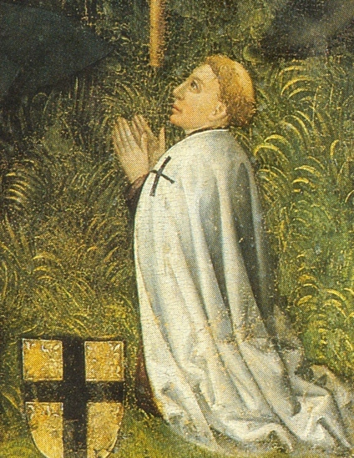
DIENAS KĀRTĪBA
Pirms rītausmas katrs ordeņa loceklis tika modināts rīta lūgšanai vai vigīlijai.
Dienai iesākoties, sekoja mise.
Pēc tam ik katras 3 h tika skaitītas lūgšanas, pēdējās vakarā – vesperes.
Diena noslēdzas ar nakts lūgšanu.
Ordeņbrālis vairāk kā 5h diennaktī bija iesaistīts liturģiskās darbībās.
Atlikušais laiks tika veltīts – administratīvai darbībai, militāriem vingrinājumiem, darbam mītnē.

Slide 28
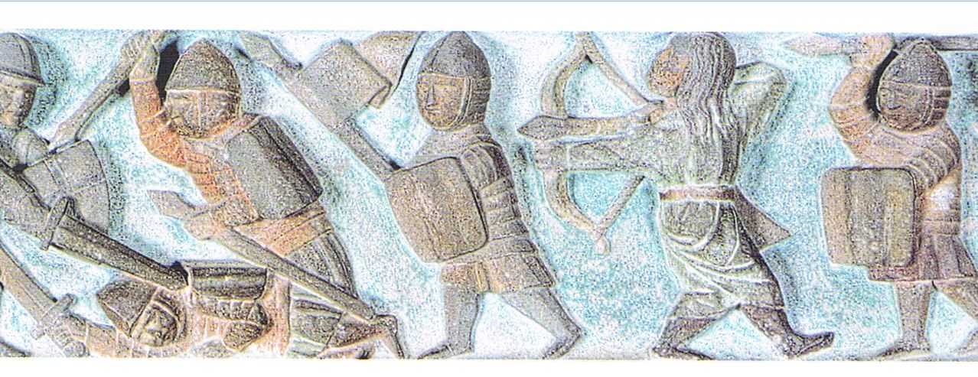
Livonijas ordeņa brāļiem kā jau mūkiem nedrīkstēja būt privātīpašums, bija aizliegts uzturēt sakarus ar sievietēm, medīt un spēlēt azarta spēles. Ierobežota bija pat sarakste ar radiniekiem.
Ordeņa brāļi kopīgi ieturēja maltīti un gulēja kopējās telpās. Lai nomāktu miesaskāri, brāļiem regulāri vajadzēja gavēt un šaustīt sevi ar pātagu. 13.-14. gs., kad Eiropā vēl valdīja katoliciskais fanātisms, šie noteikumi tika stingri ievēroti. Tomēr vēlāk sakarā ar bruņinieku militārās nozīmes zudumu un vienlaikus ar humānisma ideju un reformācijas izplatīšanos, sākās bieži ordeņa disciplīnas pārkāpumi. Izpriecas, izvirtība, kukuļņemšana un citi netikumi ordeņa brāļu dzīvē kļuva par ikdienišķu parādību. Nav zināms, vai 16. gs., iestājoties ordenī, vēl bija jādod zvērests.

Slide 29
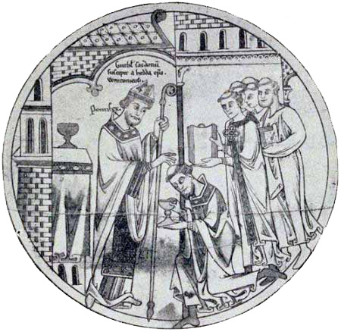
Brāļi priesteri
Bruņinieku ordeņa locekļi, vācieši, katoļu klosteru mūki, kas veica garīdznieku pienākumus ordeņa baznīcās un rūpējās par pārējo ordeņa brāļu garīgajām vajadzībām.
Viņu skaits salīdzinājumā ar brāļiem bruņiniekiem bija neliels, un viņi bija izglītotāki. Bruņinieku tikumi viņiem bija sveši, tāpēc brāļi bruņinieki brāļus priesterus neuzskatīja par sev līdzvērtīgiem. Brāļi priesteri, tāpat kā brāļi bruņinieki, valkāja baltu apmetni ar melnu krustu uz tā.

Slide 30
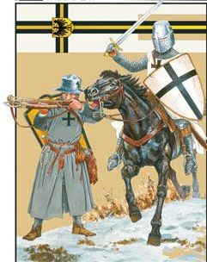
pusbrāļi
Bruņinieku ordeņa ierēdņi un kalpotāji, kas veica ordeņa saimniecības darbus, ko tā laika paražas aizliedza darīt īstajiem ordeņa brāļiem.
Stājoties ordeņa pusbrāļos, netika prasīts zvērests, neņēma vērā arī sociālo izcelšanos un tautību.
Pusbrāļi valkāja pelēkus apmetņus, tāpēc viņus sauca par pelēčiem vai pelēksvārčiem.
Ar slimnieku kopšanu nodarbojās "pelēkās māsas", lielākoties pusbrāļu sievas.

Slide 31
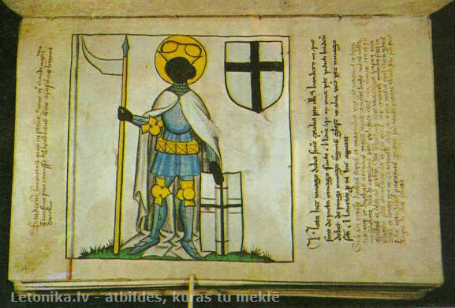
melngalvji
Bruņinieku ordeņa pusbrāļu apvienības, kas vadīja savu locekļu sabiedrisko dzīvi, veica reliģiskas un kulta ceremonijas, gādāja par viņiem slimības vai nāves gadījumā. Šādas bruņinieku pils kalpotāju, ierēdņu, amatnieku un karavīru apvienības bija visās lielākajās Livonijas pilīs (Rīgā, Cēsīs, Siguldā, Aizputē, Kuldīgā un citur).
Melngalvju amati:
dzērienu devējs, rakstvedis, muižkungs, dārznieks, drēbnieks, kalējs, noliktavas pārzinis; audējas un saimnieces visbiežāk bija sievietes.
Sv.Maurīcija attēls Livonijas ordeņa karogā

Slide 32
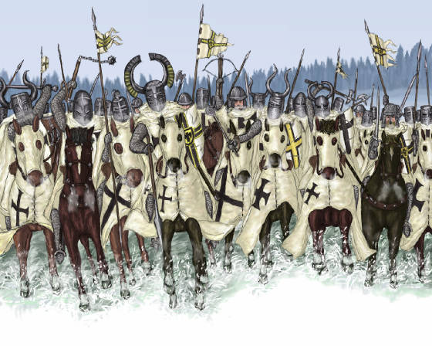
Līdz XVI gs. Ordenī bija aptuveni 400-500 pilntiesīgu brāļu bruņinieku (1451. gada vizitācijā no 13 Latvijas teritorijā pārbaudītajām pilīm tikai četrās ordeņbrāļu skaits sasniedza vai pārsniedza 12; visvairāk brāļu - 33 - dzīvojuši Vilandē, bet Rīgā - 28), bet XVI gs. vidū vairs tikai 120-150.

Slide 33
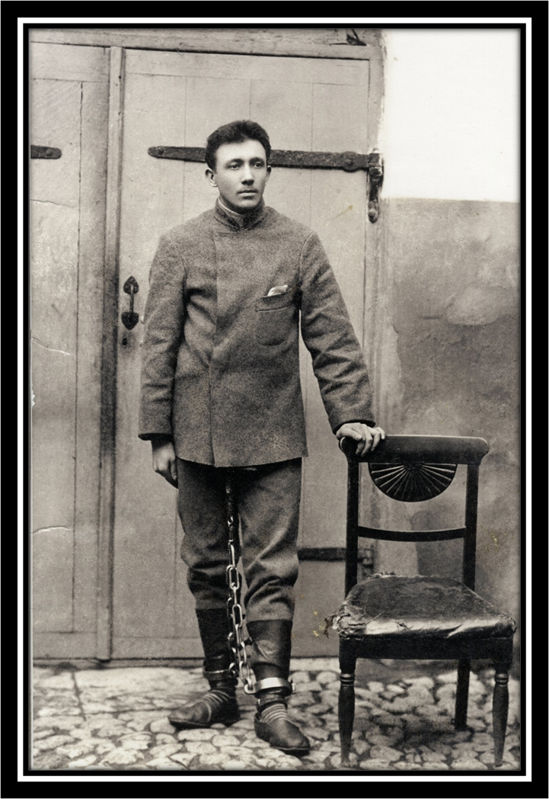
VENTSPILS CIETUMS

Slide 34
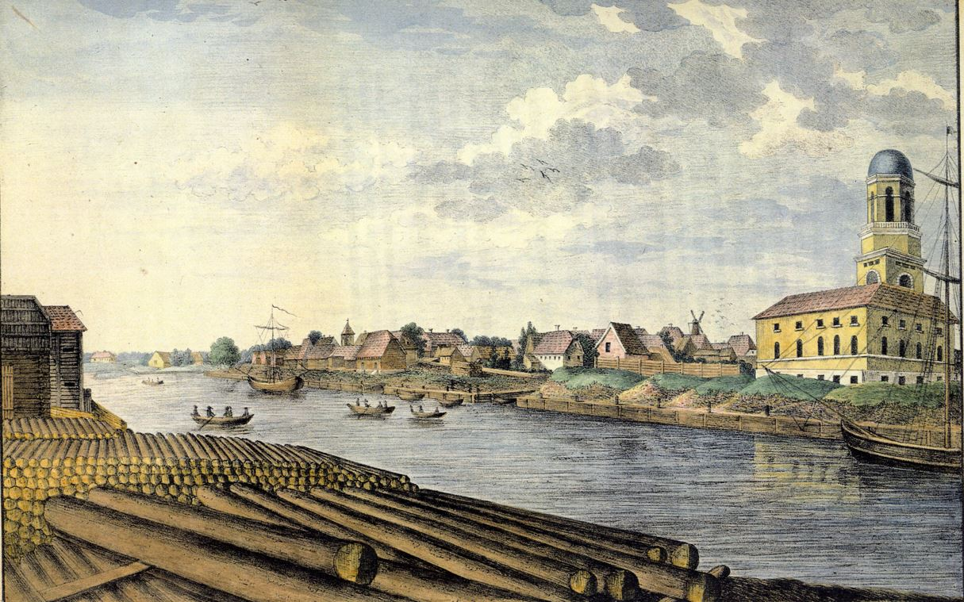

Slide 35
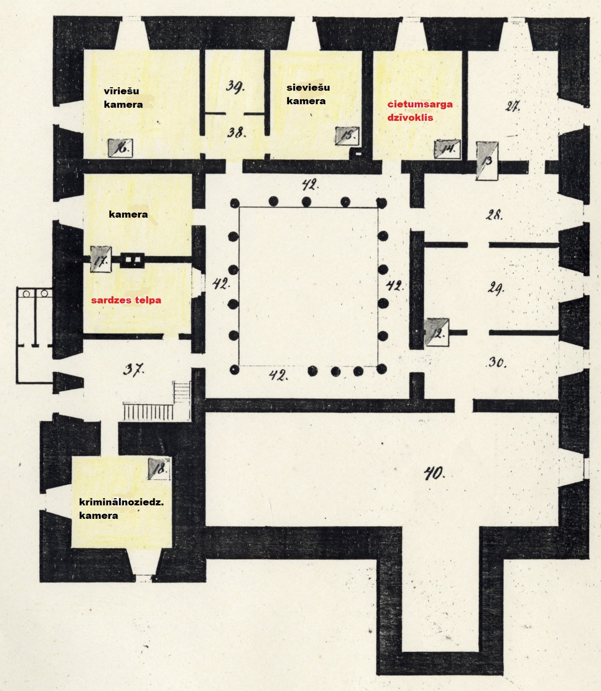
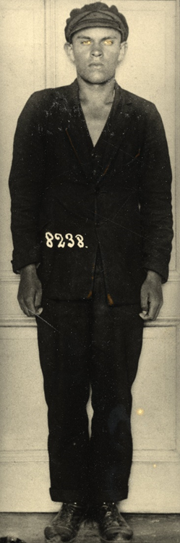
19.gs. vidus

Slide 36
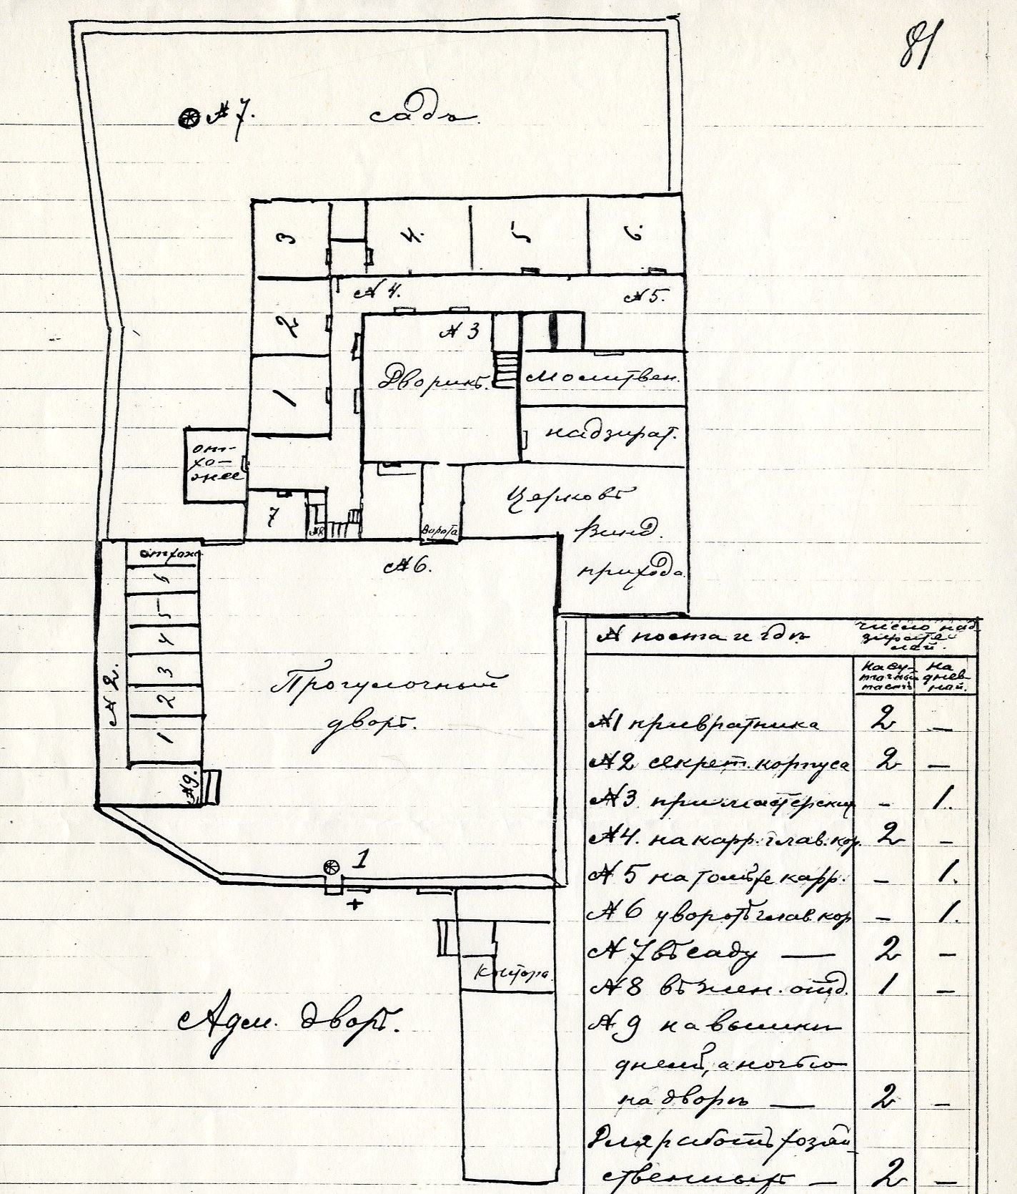
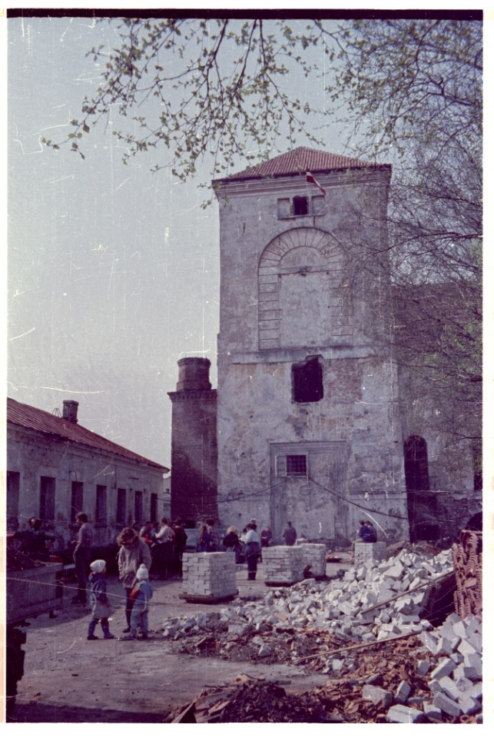

Slide 37
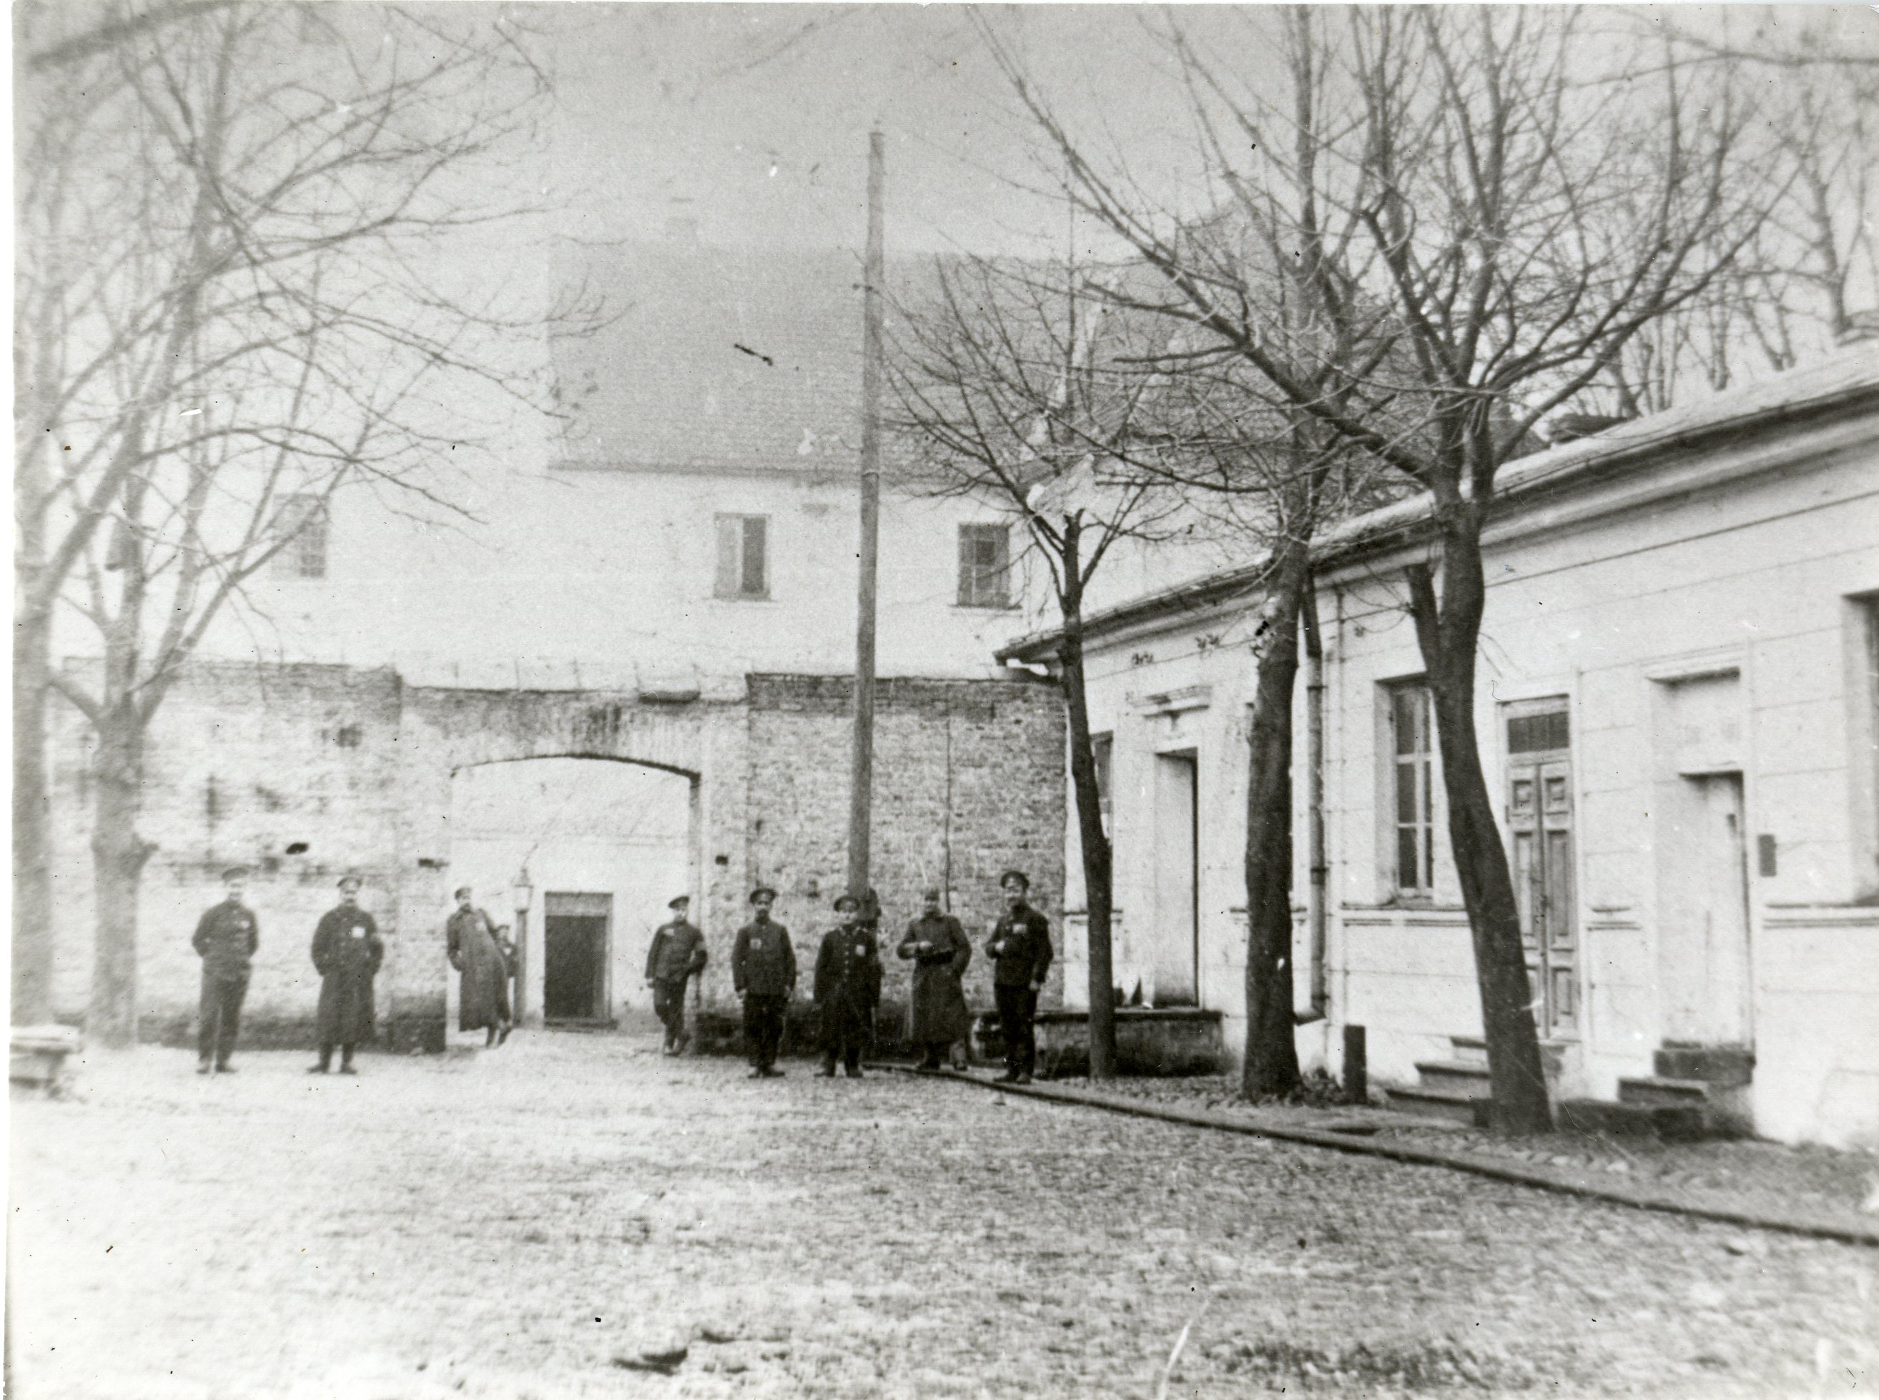
Ventspils cietums 1917.g.
Ēkā atradās cietuma uzrauga dzīvoklis ar 4 istabām, virtuvi un pieliekamo, mazgājamā telpa arestantiem un virtuve, ceptuve, pieliekamais

Slide 38
